Slide 1
Un programme officiel :
Méthodologie de construction d’une séquence d’enseignement en Technologie
Cycle 4

Slide 2
Méthodologie de construction d’une séquence d’enseignement
Cycle 4 – Technologie
Le vocabulaire commun
à connaître

Slide 3
Méthodologie de construction d’une séquence d’enseignement
Cycle 4 – Technologie
Le vocabulaire
(RECOMMANDATION DU PARLEMENT EUROPÉEN ET DU CONSEIL- du 23 avril 2008- Établissant le cadre européen des certifications pour l'éducation et la formation tout au long de la vie)
Séance : intervalle de temps consacré à une activité (Larousse). Pour nous cet intervalle correspond à un créneau dans l’emploi du temps (1h30 au collège, de 2 à 4h maximum au lycée)
Séquence : un ensemble de séances consécutives d’une durée maximum de 5 semaines.
Savoir : le résultat de l'assimilation d'informations grâce à l'éducation et à la formation. Le savoir est un ensemble de faits, de principes, de théories et de pratiques liés à un domaine de travail ou d'étude. Le cadre européen des certifications fait référence à des savoirs théoriques ou factuels ;

Slide 4
Méthodologie de construction d’une séquence d’enseignement
Cycle 4 – Technologie
Le vocabulaire
(RECOMMANDATION DU PARLEMENT EUROPÉEN ET DU CONSEIL- du 23 avril 2008- Établissant le cadre européen des certifications pour l'éducation et la formation tout au long de la vie)
Aptitude : la capacité d'appliquer un savoir et d'utiliser un savoir-faire pour réaliser des tâches et résoudre des problèmes. Le cadre européen des certifications fait référence à des aptitudes cognitives (utilisation de la pensée logique, intuitive et créative) ou pratiques (fondées sur la dextérité ainsi que sur l'utilisation de méthodes, de matériels, d'outils et d'instruments) ;
Compétence : la capacité avérée d'utiliser des savoirs, des aptitudes et des dispositions personnelles, sociales ou méthodologiques dans des situations de travail ou d'études et pour le développement professionnel ou personnel. Le cadre européen des certifications fait référence aux compétences en termes de prise de responsabilités et d'autonomie.

Slide 5
Méthodologie de construction d’une séquence d’enseignement
Cycle 4 – Technologie
La stratégie pédagogique
La mise en oeuvre

Slide 6
Méthodologie de construction d’une séquence d’enseignement
Cycle 4 – Technologie
Une problématique et des hypothèses sont mises en place à partir d’une situation déclenchante,
Des activités de recherche, de réalisation … sont mises en œuvre,
Les savoirs (faire) sont apportés au moment où l’élève en a besoin pour résoudre le problème posé.
Cette phase est suivie (dans un délai variable) par une structuration des connaissances « académique », puis d’une évaluation.
La classe est organisée en groupes (4 à 5 élèves) structurés.
La stratégie pédagogique

Slide 7
Méthodologie de construction d’une séquence d’enseignement
Cycle 4 – Technologie
La mise en oeuvre
1 - Identification des compétences et connaissances à travailler :
des compétences travaillées et de leur niveau de maîtrise,
des connaissances à acquérir (rapport complexité-criticité).
2 - Rédaction des évaluations :
des grilles d’évaluation,
des contenus évalués,
des évaluations.
3 - Construction des séquences, des séances :
des situations, des scénarios,
des ressources, des activités.
4 - Organisation des séances:
gestion des activités dans le temps,
gestion des groupes d’élèves.

Slide 8
Méthodologie de construction d’une séquence d’enseignement
Cycle 4 – Technologie
Un exemple commenté de construction de séquence
En Technologie

Slide 9
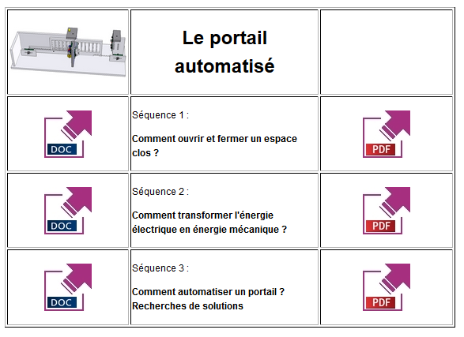
Méthodologie de construction d’une séquence d’enseignement
Cycle 4 – Technologie
Exemple d’une Séquence d’enseignement en Technologie
Thèmes : Comment ouvrir et fermer un espace clos ?
Durée :
4 semaines + une semaine tampon « différentiation pédagogique »
une séance par semaine 1h30
Classe de collège « 4ème conseillé » (30 élèves maxi) répartis en îlots de 4 à 5 élèves.

Slide 10
Méthodologie de construction d’une séquence d’enseignement
Cycle 4 – Technologie
1 - Identification des compétences et connaissances à travailler
1-Identifier les compétences travaillées et leurs niveaux de maîtrise,
Imaginer des solutions en réponse au besoin, matérialiser une idée en intégrant une dimension design
Identifier un besoin et énoncer un problème technique ; identifier les conditions contraintes et ressources correspondantes, qualifier et quantifier simplement les performances d’un OT existant ou à créer.
Imaginer des solutions pour produire des objets et des éléments de programmes informatiques en réponses au besoin.
Mobiliser des outils numériques
Simuler numériquement la structure d’un objet.
Organiser structurer et stocker les ressources numériques
2-Réfléchir aux critères et descripteurs d’évaluation en ayant déterminé le résultat attendu à savoir :
Définition du besoin et des contraintes, usage d’un vocabulaire technique adapté aux solutions, comparer des solutions techniques, lecture et réalisation de croquis légendés, …

Slide 11
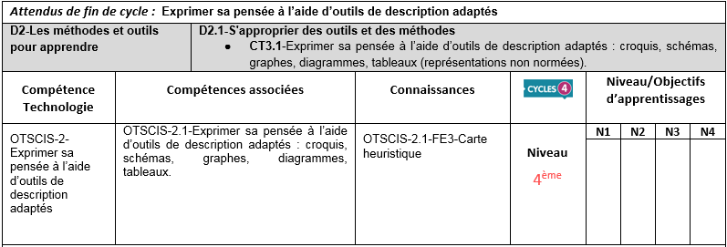
Méthodologie de construction d’une séquence d’enseignement
Cycle 4 – Technologie
2 – Rédaction des évaluations
Première étape : Associer les compétences et connaissances de Technologie avec les compétences du LSU

Slide 12
Méthodologie de construction d’une séquence d’enseignement
Cycle 4 – Technologie
2 – Rédaction des évaluations
Deuxième étape : Pour chaque compétence associée et connaissances associées du texte officiel, associer des critères ou descripteurs d’évaluation
Isoler la compétence ou partie de la compétence à évaluer :
« Identifier un besoin et énoncer un problème technique ; identifier les conditions contraintes et ressources correspondantes, qualifier et quantifier simplement les performances d’un OT existant ou à créer »
ET associer les critères ou descripteurs d’évaluation suivant les niveaux de classe : critères précisés sur la feuille d’évaluation et lors de la structuration des connaissances (Possible aussi de les indiquer en début d’année).
Exemples de critères dans les 2 écrans suivants.

Slide 13
Méthodologie de construction d’une séquence d’enseignement
Cycle 4 – Technologie
2 – Rédaction des évaluations
Un tableau de critères liés à la connaissance « Besoin »
Un tableau de critères liés à « Principaux éléments d'un cahier des charges »

Slide 14
Méthodologie de construction d’une séquence d’enseignement
Cycle 4 – Technologie
2 – Rédaction des évaluations
Un tableau de critères liés à la connaissance « Croquis »

Slide 15
Méthodologie de construction d’une séquence d’enseignement
Cycle 4 – Technologie
3 – Construction des séquences, des séances
Voir exemple en ligne :
http://sti.ac-bordeaux.fr/techno/seq17/

Slide 16
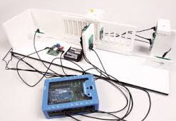
Méthodologie de construction d’une séquence d’enseignement
Cycle 4 – Technologie
3 – Construction des séquences, des séances
1-Recherche des situations déclenchantes, de scénarios
Situations déclenchantes :
Observation des photos d'habitation sans portail ou avec portail classique, visionnage d'une vidéo qui présente un problème sociétal : le cambriolage, les dégâts des animaux sauvages, …
Problèmes technologiques :
Comment fermer sa propriété ? Comment moderniser son portail pour permettre une ouverture à distance ? Quelles sont les solutions possibles pour empêcher les cambriolages ? …

Slide 17
Méthodologie de construction d’une séquence d’enseignement
Cycle 4 – Technologie
3 – Construction des séquences, des séances
2-Recherche des ressources
Les maquettes des labos de technologie (portail, alarme), les entrées non fermées de l'établissement, les portail de l'établissement, les plans de maisons à protéger, des vidéos d’internet telles que :
http://www.dailymotion.com/video/x2jncy4
http://sti.ac-bordeaux.fr/techno/for_dune/box_13/Journal_de_20h_-_Rubrique_Faits_divers.mp4
http://sti.ac-bordeaux.fr/techno/for_dune/portail_automatise/image%20terrain%20nu%20avec%20maison.jpg
3-Préparation d’activités
Identifier le besoin, choisir des solutions, représenter les solutions par des croquis, ….

Slide 18
Méthodologie de construction d’une séquence d’enseignement
Cycle 4 – Technologie
4 – Organisation des séances
Organisation temporelle des activités
Il faut prévoir trois séances :
Séance 1 : sur le besoin et la problématique d'une durée de 3 heures
Séance 2 : sur le classement et choix argumenté des solutions techniques d'une durée de 1,5 heures
Séance 3 : sur le guidage et la mécanisation d'une durée de 1,5 heures

Slide 19
Méthodologie de construction d’une séquence d’enseignement
Cycle 4 – Technologie
4 – Organisation des séances
Organisation des groupes d’élèves
La salle de classe est organisée en îlots. Chaque groupe travaille en autonomie, les activités des élèves consistent à :
analyser des images puis présenter par écrit la problématique avec hypothèses ; Mettre en évidence les problèmes soulevés par une habitation non fermée et non protégée.
Réaliser un croquis
Séance 1
Compléter le CDCF
Observer différentes solutions de portail automatisé
Les classer et justifier ses choix
Etude et mise en évidence d’une solution technique
Séance 2
Identification des mouvements et des éléments de guidage.
Repérage à l’aide de la maquette des éléments mobiles et fixes.
Observation de la maquette
Séance 3

Slide 20
Méthodologie de construction d’une séquence d’enseignement
Cycle 4 – Technologie
Synthèse de la construction d’une séquence d’enseignement en Technologie

Slide 21
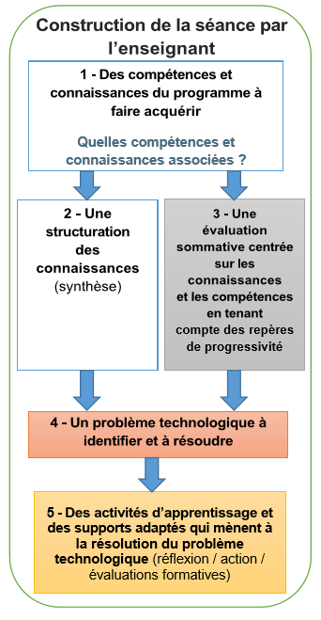
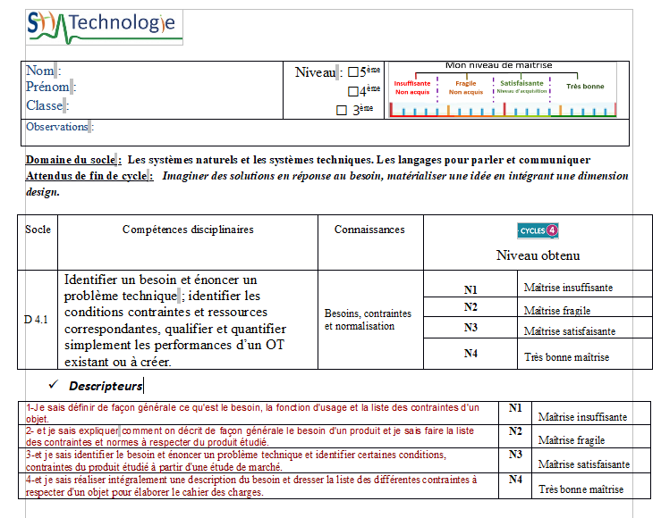
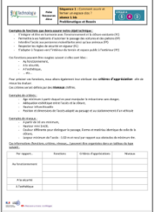
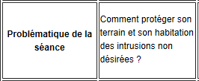
Méthodologie de construction d’une séquence d’enseignement
Cycle 4 – Technologie
Par exemple :
1-Analyser des images puis présenter par écrit la problématique avec hypothèses.
2-Puis mettre en évidence les problèmes soulevés par une habitation non fermée et non protégée.
3-Réaliser un croquis.
4-Compléter le cdcf
Synthèse

